Slide 1
Правоприменительная практика
Региональной службы по тарифам и ценообразованию Забайкальского края в области регулирования тарифов на коммунальные услуги – региональный государственный контроль (надзор) в области регулирования цен (тарифов)
24 июня 2022 года

Slide 2
Структура публичных обсуждений
Региональный государственный контроль (надзор) в области регулирования цен (тарифов)
В сферах теплоснабжения, водоснабжения, водоотведения
и обращения твердых коммунальных отходов
В сфере электроснабжения
Стандарты раскрытия информации ресурсоснабжающими организациями
Обоснованность установления, изменения и применения цен (тарифов)

Slide 3
Региональный государственный контроль (надзор) в области регулирования тарифов на услуги теплоснабжения, водоснабжения, водоотведения и обращения твердых коммунальных отходов
Часть 1

Slide 4
Государственный контроль (надзор) в области регулирования тарифов на услуги теплоснабжения, водоснабжения, водоотведения и обращения твердых коммунальных отходов
Стандарты раскрытия информации ресурсоснабжающими организациями
Теплоснабжение
Водоснабжение и водоотведение
Обращение с ТКО
Постановление Правительства РФ от 5 июля 2013 года № 570
Постановление Правительства РФ от 17 января 2013 года № 6
Постановление Правительства РФ от 21 июня 2016 года № 564
Следует соблюдать состав и сроки раскрываемой информации

Slide 5
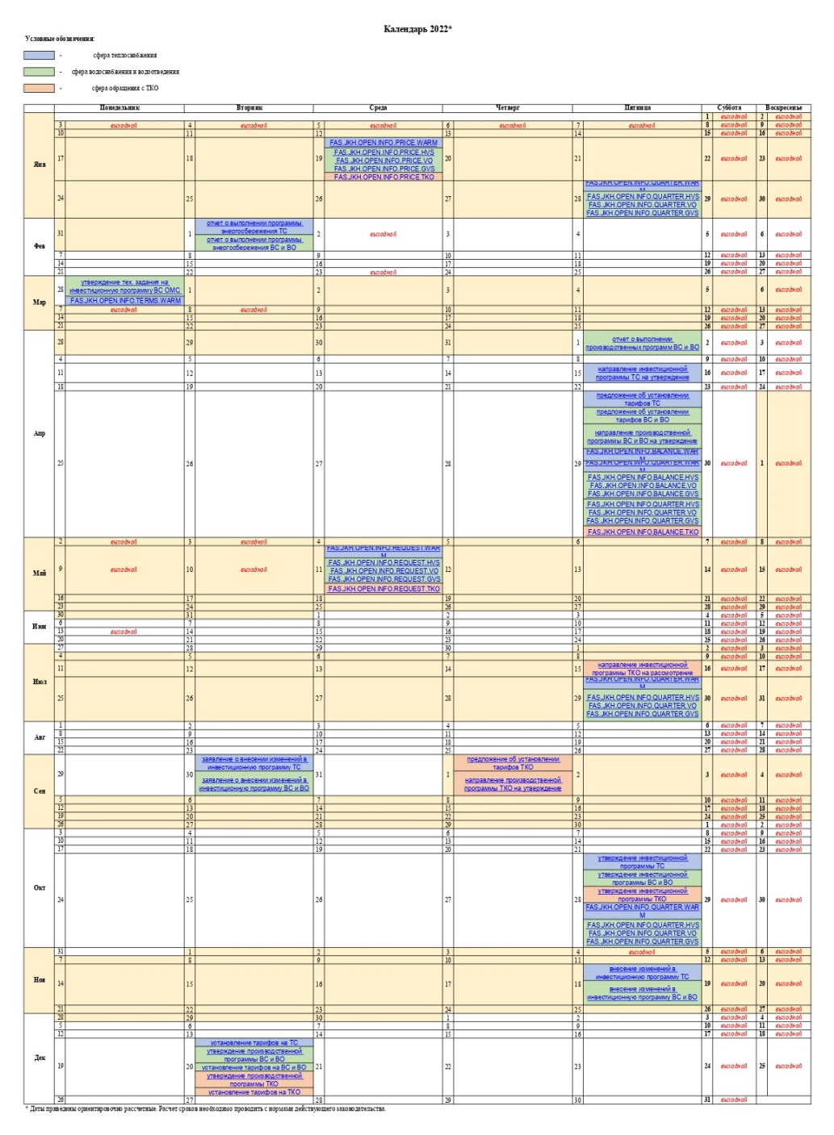
Государственный контроль (надзор) в области регулирования тарифов на услуги теплоснабжения, водоснабжения, водоотведения и обращения твердых коммунальных отходов
Календарь раскрытия информации ресурсоснабжающими организациями
на 2022 год
Размещен на сайте РСТ Забайкальского края:
Деятельность/Раскрытие информации/Раскрытие информации регулируемыми организациями/Календарь РСО

Slide 6
Государственный контроль (надзор) в области регулирования тарифов на услуги теплоснабжения, водоснабжения, водоотведения и обращения твердых коммунальных отходов
Ответственность за нарушение стандартов раскрытия информации
Статья 19.8.1 КоАП РФ
Непредставление сведений или предоставление заведомо ложных сведений о своей деятельности субъектами естественных монополий, и (или) операторами по обращению с твердыми коммунальными отходами, региональными операторами по обращению с твердыми коммунальными отходами, и (или) теплоснабжающими организациями, а также должностными лицами федерального органа исполнительной власти в области государственного регулирования тарифов, должностными лицами органов исполнительной власти субъектов Российской Федерации в области государственного регулирования цен (тарифов) либо должностными лицами органов местного самоуправления, осуществляющих регулирование цен (тарифов)
Штраф*:
на должностных лиц - от 5 000 до 20 000 руб.;
на юридических лиц - от 100 000 до 500 000 руб.
Часть 1.
Часть 2.
совершение административного правонарушения, предусмотренного частью 1 должностным лицом, ранее подвергнутым административному наказанию за аналогичное правонарушение – влечет дисквалификацию от 1 года до 3 лет

Slide 7
Государственный контроль (надзор) в области регулирования тарифов на услуги теплоснабжения, водоснабжения, водоотведения и обращения твердых коммунальных отходов
Раскрытие информации о принятых тарифных решениях
РСТ Забайкальского края утверждает тарифы для ресурсоснабжающей организации
У организации возникает обязанность раскрыть информацию о принятых тарифных решениях
Дата принятия приказа
Не более 30 календарных дней
Дата раскрытия информации
Наложение административного штрафа!
( в 2022 году – предостережение!!!)
Дата принятия приказа
Более 30 календарных дней
Дата раскрытия информации
Крайний срок раскрытия информации по принятым тарифным решениям необходимо высчитывать самостоятельно!

Slide 8
Государственный контроль (надзор) в области регулирования тарифов на услуги теплоснабжения, водоснабжения, водоотведения и обращения твердых коммунальных отходов
Раскрытие информации о принятых тарифных решениях (ст. 19.8.1 КоАП РФ)
Результаты мониторинга раскрытия информации
о принятых тарифных решениях за 2021-2022 год
Рекомендации
по недопущению нарушений:
Количество организаций
1
Следить за изменениями требований законодательства по стандартам раскрытия информации в правовых системах Консультант, Гарант
2
Смотреть информацию на официальном сайте РСТ Забайкальского края (https://rst.75.ru/)
3
Проверять после каждой отправки шаблона наличие размещенной информации на портале (http://ri.eias.ru)
1 345 тыс.руб.
132 тыс.руб.

Slide 9
Государственный контроль (надзор) в области регулирования тарифов на услуги теплоснабжения, водоснабжения, водоотведения и обращения твердых коммунальных отходов
Обоснованность установления, изменения и применения цен (тарифов)
Плановые, документарные и выездные проверки
2021 год
2022 год
2023 год
План проведения плановых проверок юридических лиц и индивидуальных предпринимателей
Постановлением Правительства РФ
от 10 марта 2022 года № 336
введен мораторий (запрет) на проведение плановых проверок и ограничения на внеплановые проверки
План проведения плановых проверок в процессе разработки
Приказ РСТ Забайкальского края от 29 октября 2020 года № 247
Размещен на сайте Прокуратуры Забайкальского края
АО «ЗабТЭК»
Выявлено отсутствие ведения раздельного учета. Выдано предписание об устранении выявленных нарушений. Нарушение устранено.
ОАО «РЖД» (ЗабДТВ)
Информация предоставлена не в полном объеме. Возбуждено дело по ст. 19.7 КоАП РФ и направлено для рассмотрения мировому судье.
АО «Интер РАО – Электрогенерация»
Нарушения не выявлены
АО «Тепловодоканал»
Выявлено несоответствие оборудования. Должностное лицо привлечено к ответственности по ч.2 ст. 19.7.1 КоАП РФ. Наложен штраф 5 000 руб.

Slide 10
Государственный контроль (надзор) в области регулирования тарифов на услуги теплоснабжения, водоснабжения, водоотведения и обращения твердых коммунальных отходов
Непредставление или несвоевременное представление сведений (ст. 19.7.1 КоАП РФ)
Результаты мониторинга предоставления тарифных заявок на 2022 год
Тарифная заявка предоставляется ежегодно до 1 мая текущего года
Количество организаций
40 % от общего количества регулируемых организаций
Тарифная заявка предоставлена в срок с приложением полного пакета документов
Тарифная заявка не предоставлена, либо приложен неполный пакет документов
Орган регулирования открывает дело об установлении тарифов по инициативе организации
Орган регулирования открывает дело об установлении тарифов по своей инициативе
516 тыс.руб.
Привлечение к административной ответственности
ШТРАФ
Должностное лицо: от 3 до 5 тыс. руб.
Юридическое лицо: от 50 до 100 тыс. руб.
По результатам мониторинга предоставления тарифных заявок на 2023 год 238 (97 %) ресурсоснабжающих организаций не представили документы, либо не представили предложение об установлении тарифов!
По состоянию на 24 июня 2022 года:
89 организациям объявлены предостережения
149 дел на рассмотрении

Slide 11
Региональный государственный контроль (надзор) в области регулирования тарифов на услуги в сфере электроснабжения
Часть 2

Slide 12
Государственный контроль (надзор) в области регулирования тарифов в сфере электроэнергетики
Стандарты раскрытия информации территориальными
сетевыми организациями и гарантирующими поставщиками
Постановление Правительства Российской Федерации от 21 января 2004 года № 24 «Об утверждении стандартов раскрытия информации субъектами оптового и розничных рынков электрической энергии»
подпункт «а» пункта 19 Стандартов
(требование о раскрытии информацию о тарифах на услуги по передаче электрической энергии и размерах платы за технологическое присоединение к электрическим сетям на текущий период регулирования)
Раскрывается на официальном сайте в сети «Интернет» ежегодно до 1 марта
Подпункт «г» пункта 12 Стандартов
(требование о раскрытии предложение о размере цен (тарифов), долгосрочных параметров регулирования,
подлежащих государственному регулированию)
Раскрывается за 10 дней до представления в регулирующий орган предложения об установлении цен (тарифов) на официальном сайте в сети «Интернет» по форме приложения № 1 к Стандартам
Территориальные сетевые компании
подпункт «а» пункта 49 и пункта 52 Стандартов
(требование о раскрытии информации о размере регулируемой сбытовой надбавки с указанием решения уполномоченного регулирующего органа об установлении тарифа и тарифах для населения)
Раскрывается на официальном сайте в сети «Интернет» не реже одного раза в год
Гарантирующие поставщики

Slide 13
Государственный контроль (надзор) в области регулирования тарифов в сфере электроэнергетики
Ответственность за нарушение стандартов раскрытия информации
Статья 9.15 КоАП РФ
Нарушение субъектом оптового рынка электрической энергии и мощности или розничного рынка электрической энергии установленных стандартами раскрытия информации порядка, способов или сроков опубликования информации либо предоставление заведомо ложной информации в печатных изданиях, в которых в соответствии с федеральными законами и законами субъектов Российской Федерации публикуются официальные материалы органов государственной власти, в электронных средствах массовой информации, а также нарушение порядка, способов или сроков предоставления информации по письменному запросу заинтересованных лиц
Штраф:
на должностных лиц - от 20 000 до 30 000 руб.;
на юридических лиц - от 200 000 до 500 000 руб.
Календарь Стандартов на официальном сайте РСТ Забайкальского края (https://rst.75.ru/deyatel-nost/raskrytie-informacii/v-sfere-elektroenergetiki)

Slide 14
Государственный контроль (надзор) в области регулирования тарифов в сфере электроэнергетики в 2021 году
Обоснованность установления и применения цен (тарифов) на услуги по передаче электроэнергии
В 2021 году
плановые
проверки
В 2022 году Постановлением Правительства РФ от 10 марта 2022 года № 336 введен мораторий (запрет) на проведение плановых проверок и ограничения на внеплановые проверки
Филиал ПАО «Россети Сибирь» – «Читаэнерго»
Контрольные мероприятия проведены, нарушений не выявлено
ОАО «РЖД» (Забайкальская дирекция по энергообеспечению)

Slide 15
Государственный контроль (надзор) в области регулирования тарифов в сфере электроэнергетики
Непредставление или несвоевременное представление сведений (ст. 19.7.1 КоАП РФ)
Результаты мониторинга предоставления тарифных заявок на 2022 год
Тарифная заявка предоставляется ежегодно
до 1 мая текущего года
Количество организаций
Тарифная заявка предоставлена в срок с соблюдением требований пункта 9.1 Правил государственного регулирования № 1178
Тарифная заявка предоставлена в срок с нарушением требований пункта 9.1 Правил государственного регулирования № 1178
Орган регулирования открывает дело об установлении тарифов
Орган отказывает в открытии дела об установлении тарифов
Наложение штрафа
50 тыс. руб.
Привлечение к административной ответственности
ШТРАФ
Должностное лицо: от 3 до 5 тыс. руб.
Юридическое лицо: от 50 до 100 тыс. руб.
По результатам мониторинга предоставления тарифных заявок на 2023 год 1 (9,0 %) энергоснабжающая организация не представила документы

Slide 16
Государственный контроль (надзор) в области регулирования тарифов в сфере электроэнергетики
Обоснованность применения установленных цен (тарифов) на электрическую энергию
в 2021 году
Внеплановые
проверки
Обращения, жалобы юридических, физических лиц, ИП по факту применения неустановленных цен (тарифов)
ДНТ «Светлый»
Проверка правильности применения тарифов на электроэнергию (проверен факт завышения тарифов, нарушений не выявлено)

Slide 17
Государственный контроль (надзор) в области регулирования тарифов в сфере электроэнергетики
Итоги контрольно- надзорной деятельности за 2021-2022 годы
Поступавшие обращения и жалобы чаще всего касались:
применения садоводческими товариществами тарифов на электроэнергию;
расчета платы за технологическое присоединение к электрическим сетям
число плановых проверок – 2, без выявленных нарушений
Рассмотрение жалоб и обращений в рамках предварительной проверки является приоритетным!
число внеплановых проверок – 1, без выявленных нарушений

Slide 18
СПАСИБО ЗА ВНИМАНИЕ!

